Slide 1
자료구조 (Data Structure)
7주차: 정렬

Slide 2
오늘의 목차
정렬 알고리즘의 필요성과 정의
정렬 알고리즘의 종류
- heap sort와 selection sort
- quick sort와 insertion sort
- merge sort
- counting sort

Slide 3
정렬 알고리즘의 필요성
데이터를 정렬하는 이유는?
- 유저의 필요
- 프로그램 성능 향상

Slide 4
정렬의 정의
데이터를 특정 기준에 따라 순서대로 배열하는 과정
오름차순과 내림차순 정렬

Slide 5
HEAP_SORT
힙 자료구조를 이용한 정렬 방법

Slide 6
HEAP_SORT 과정
1. 배열로부터 최대 힙 생성
2. 루트 노드를 제거하고 마지막 노드와 교체
3. 나머지 노드들에 대해 힙 속성 회복
4. 2~3 과정을 반복하여 정렬 완료

Slide 7
HEAP_SORT 시각화
예시: [5, 3, 2, 7, 1] 정렬 과정
- 최대 힙 생성: [7, 5, 2, 3, 1]
- 1회전: [5, 3, 2, 1] + [7]
- 2회전: [3, 1, 2] + [5, 7]
- 3회전: [2, 1] + [3, 5, 7]
- 4회전: [1] + [2, 3, 5, 7]
- 5회전: [] + [1, 2, 3, 5, 7]

Slide 8
HEAP_SORT
함수 HEAP_SORT(배열리스트 L):
힙 heap = 새 최대힙(L->data, L->size)
반복: i는 L의 전체 인덱스를 거꾸로
L->data[i] = HEAP_POP(heap)
삭제: heap

Slide 9
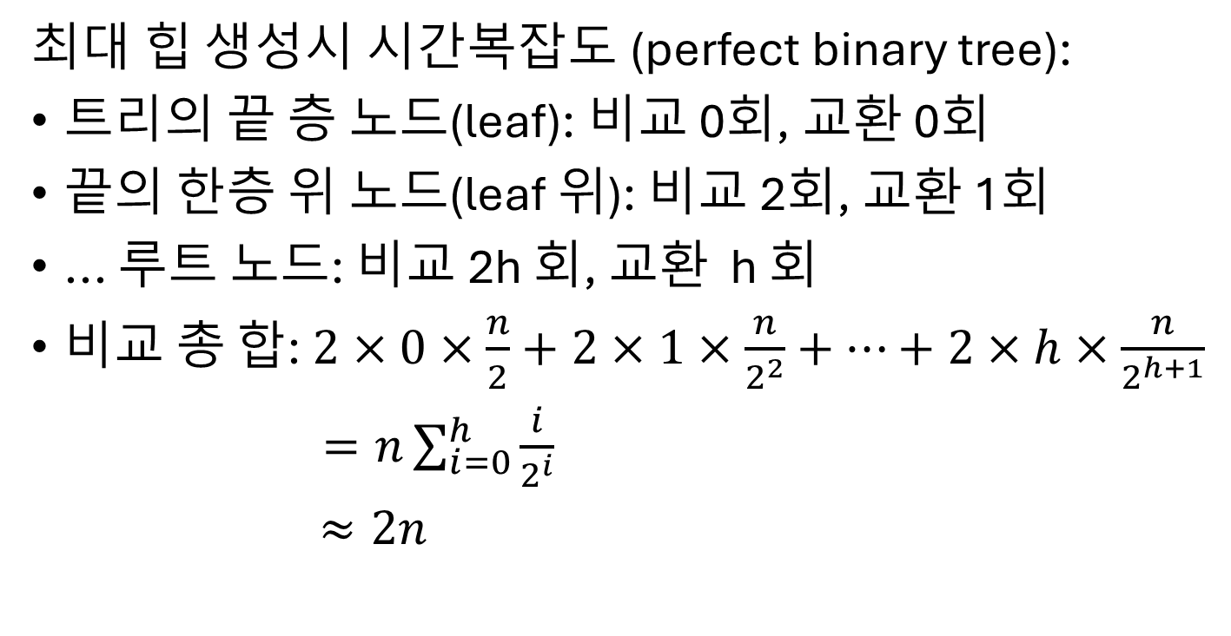
HEAP_SORT의 시간 복잡도
최대 힙 생성시 시간복잡도 (perfect binary tree):
트리의 끝 층 노드(leaf): 비교 0회, 교환 0회
끝의 한층 위 노드(leaf 위): 비교 2회, 교환 1회
... 루트 노드: 비교 2h 회, 교환 h 회
비교 총 합: $2×0×\frac{n}{2}+2×1×\frac{n}{2^{2}}+…+2×h×\frac{n}{2^{h+1}}$
$=n\sum_{i=0}^{h}{\frac{i}{2^{i}}}$
$≈2n$

Slide 10
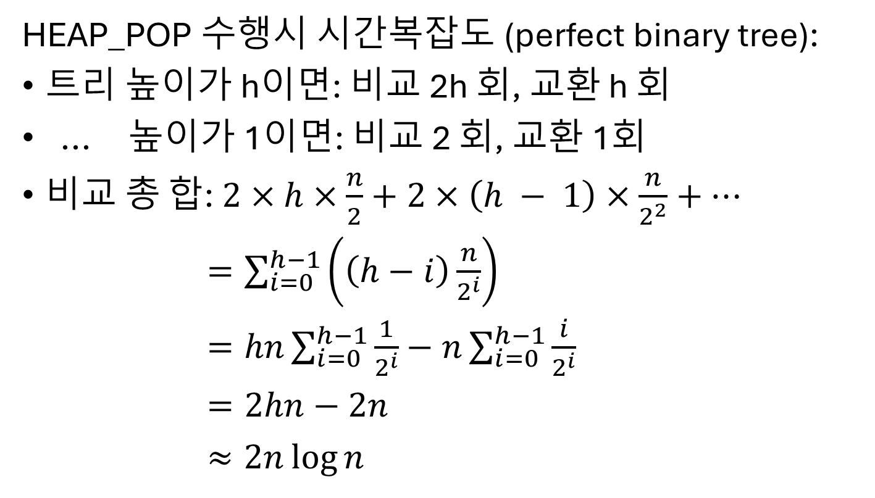
HEAP_SORT의 시간 복잡도
HEAP_POP 수행시 시간복잡도 (perfect binary tree):
트리 높이가 h이면: 비교 2h 회, 교환 h 회
... 높이가 1이면: 비교 2 회, 교환 1회
비교 총 합: $2×h×\frac{n}{2}+2×\left(h − 1\right)×\frac{n}{2^{2}}+…$
$=\sum_{i=0}^{h−1}{\left(\left(h−i\right)\frac{n}{2^{i}}\right)}$
$=hn\sum_{i=0}^{h−1}{\frac{1}{2^{i}}}−n\sum_{i=0}^{h−1}{\frac{i}{2^{i}}}$
$=2hn−2n$
$≈2n\log{n}$

Slide 11

HEAP_SORT의 시간 복잡도
HEAP_SORT의 시간복잡도:
비교 횟수 $≈2n\log{n}$
$교환 \text{횟수} ≈n\log{n}$
$O(n\log{n})$

Slide 12
SELECTION_SORT
HEAP_SORT와 같은 전략
- 정렬 전 구간의 최대값을 맨 뒤로 이동
최대값을 찾을 때 모든 값을 확인해서 느림

Slide 13
SELECTION_SORT 과정
1. 배열에서 최대값 찾기
2. 최대값을 맨 뒤의 원소와 교체
3. 두번째 최대값을 뒤에서 두번째 원소와 교체
4. ... 반복

Slide 14
SELECTION_SORT 시각화
예시: [5, 3, 2, 7, 1] 정렬 과정
1회전: [5, 3, 2, 1, 7]
2회전: [1, 3, 2, 5, 7]
3회전: [1, 2, 3, 5, 7]
4회전: [1, 2, 3, 5, 7]
5회전: [1, 2, 3, 5, 7]

Slide 15
SELECTION_SORT
함수 SELECTION_SORT(리스트 L, 인덱스 lo, 인덱스 hi):
반복: pos는 hi부터 lo까지
max_i = pos
반복: i는 pos부터 lo까지
만약: L->data[i] > L->data[max_i]면
max_i = i
SWAP(L, max_i, pos)

Slide 16
SELECTION_SORT
함수 SWAP(리스트 L, 인덱스 i, 인덱스 j):
tmp = L->data[i]
L->data[i] = L->data[j]
L->data[j] = tmp

Slide 17
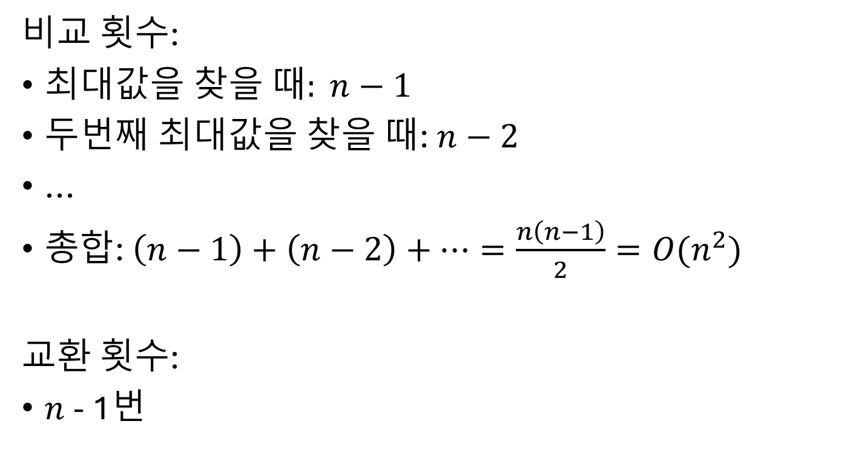
SELECTION_SORT의 시간 복잡도
비교 횟수:
$최대값을 찾을 때: n−1$
두번째 최대값을 찾을 때: $n−2$
...
총합: $\left(n−1\right)+\left(n−2\right)+…=\frac{n\left(n−1\right)}{2}=O(n^{2})$
교환 횟수:
$n$ - 1번

Slide 18
HEAP_SORT와 SELECTION_SORT 비교
시간 복잡도
- HEAP_SORT: O(n log n)
- SELECTION_SORT: O(n²)
공간 복잡도
- 둘 다: O(1)
HEAP_SORT는 빅데이터에서 더 나은 성능을 제공

Slide 19
QUICK_SORT
가장 빠른 정렬 알고리즘
기준값을 정해서 작은 값들과 큰 값들을 분리, 재배치

Slide 20
QUICK_SORT 과정
1. 기준값 선택 (제일 끝 값)
2. 기준값을 기준으로 작은 값들과 큰 값들로 분할
3. 작은 값들과 큰 값들에 대해 1~2 과정을 반복

Slide 21
QUICK_SORT 시각화
예시: [5, 3, 2, 7, 1] 정렬 과정
기준값 1 선택: [1], [5, 3, 2, 7]
기준값 7 선택: [1], [5, 3, 2], [7]
기준값 2 선택: [1], [2], [5, 3], [7]
기준값 5 선택: [1], [2], [3], [5], [7]
최종 정렬 결과: [1, 2, 3, 5, 7]

Slide 22
QUICK_SORT
함수 QSORT(리스트 L, 인덱스 lo, 인덱스 hi):
만약: lo < hi이면
pivot = PARTITION(L, lo, hi)
QSORT(L, lo, pivot - 1)
QSORT(L, pivot + 1, hi)

Slide 23
QUICK_SORT
함수 PARTITION(리스트 L, 인덱스 lo, 인덱스 hi):
pivot_data = L->data[hi]
left_rear = lo // pivot이하 그룹 끝 + 1
반복: i는 lo부터 hi - 1까지
만약: L->data[i] <= pivot_data이면
SWAP(L, left_rear, i)
left_rear += 1
SWAP(L, left_rear, hi) // 기준점 위치
반환: left_rear

Slide 24
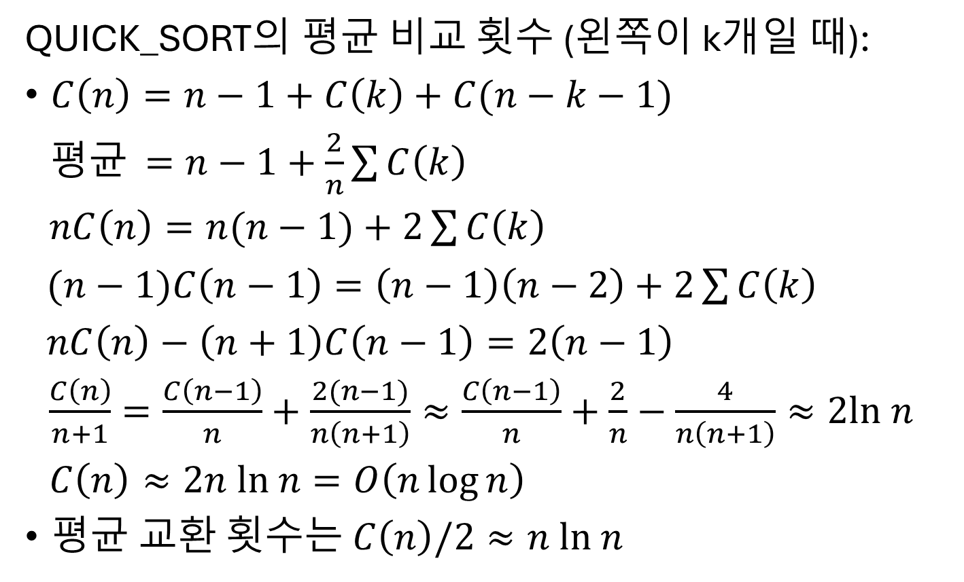
QUICK_SORT의 시간 복잡도
QUICK_SORT의 평균 비교 횟수 (왼쪽이 k개일 때):
$C\left(n\right)=n−1+C\left(k\right)+C(n−k−1)$
평균 $=n−1+\frac{2}{n}\sum{C\left(k\right)}$
$nC\left(n\right)=n(n−1)+2\sum{C\left(k\right)}$
$(n−1)C\left(n−1\right)=\left(n−1\right)\left(n−2\right)+2\sum{C\left(k\right)}$
$nC\left(n\right)−\left(n+1\right)C\left(n−1\right)=2\left(n−1\right)$
$\frac{C\left(n\right)}{n+1}=\frac{C\left(n−1\right)}{n}+\frac{2(n−1)}{n\left(n+1\right)}≈\frac{C\left(n−1\right)}{n}+\frac{2}{n}−\frac{4}{n\left(n+1\right)}≈2ln n$
$C\left(n\right)≈2n ln n=O\left(n\log{n}\right)$
평균 교환 횟수는 $C\left(n\right)/2≈n ln n$

Slide 25
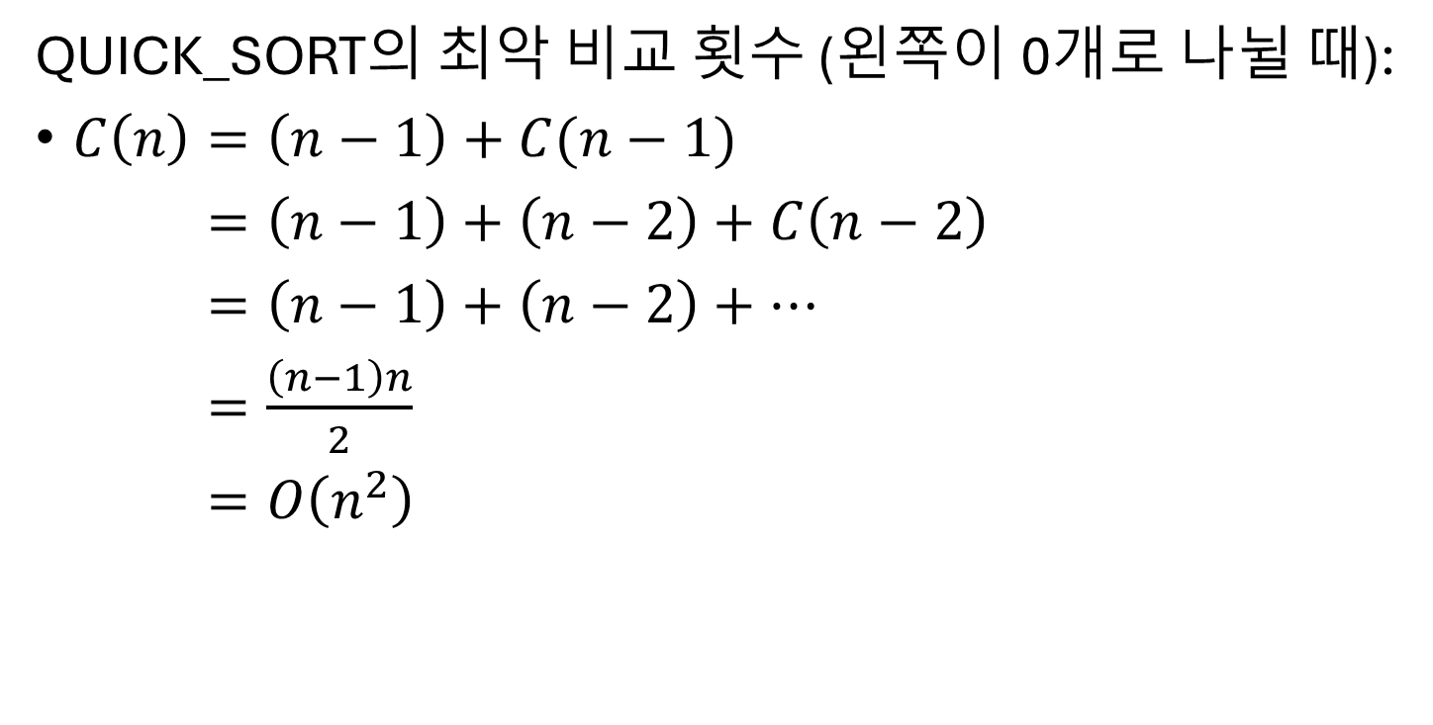
QUICK_SORT의 시간 복잡도
QUICK_SORT의 최악 비교 횟수 (왼쪽이 0개로 나뉠 때):
$C\left(n\right)=\left(n−1\right)+C(n−1)$
$=\left(n−1\right)+\left(n−2\right)+C\left(n−2\right)$
$=\left(n−1\right)+\left(n−2\right)+…$
$=\frac{\left(n−1\right)n}{2}$
$=O\left(n^{2}\right)$

Slide 26
INSERTION_SORT
정렬된 부분의 적절한 위치로 데이터를 이동해간다

Slide 27
INSERTION_SORT 과정
왼쪽부터 정렬해나가는 경우:
1. 정렬되지 않은 부분의 왼쪽 원소에 대해서,
정렬된 부분에서 적절한 위치 찾기
2. 찾은 위치에 추가하여 정렬된 부분 확장
3. ... 반복

Slide 28
INSERTION_SORT 시각화
예시: [5, 3, 2, 7, 1] 정렬 과정
1회전: [3, 5, 2, 1, 7]
2회전: [2, 3, 5, 1, 7]
3회전: [1, 2, 3, 5, 7]
4회전: [1, 2, 3, 5, 7]

Slide 29
INSERTION_SORT
함수 INSERTION_SORT(리스트 L, 인덱스 lo, 인덱스 hi):
반복: rear는 lo부터 hi까지
value = L->data[rear] // 이동할 데이터
i = rear // 데이터를 이동할 위치
반복: i > lo이고, L->data[i - 1] > value인 동안
L->data[i] = L->data[i - 1]
i -= 1
L->data[i] = value

Slide 30
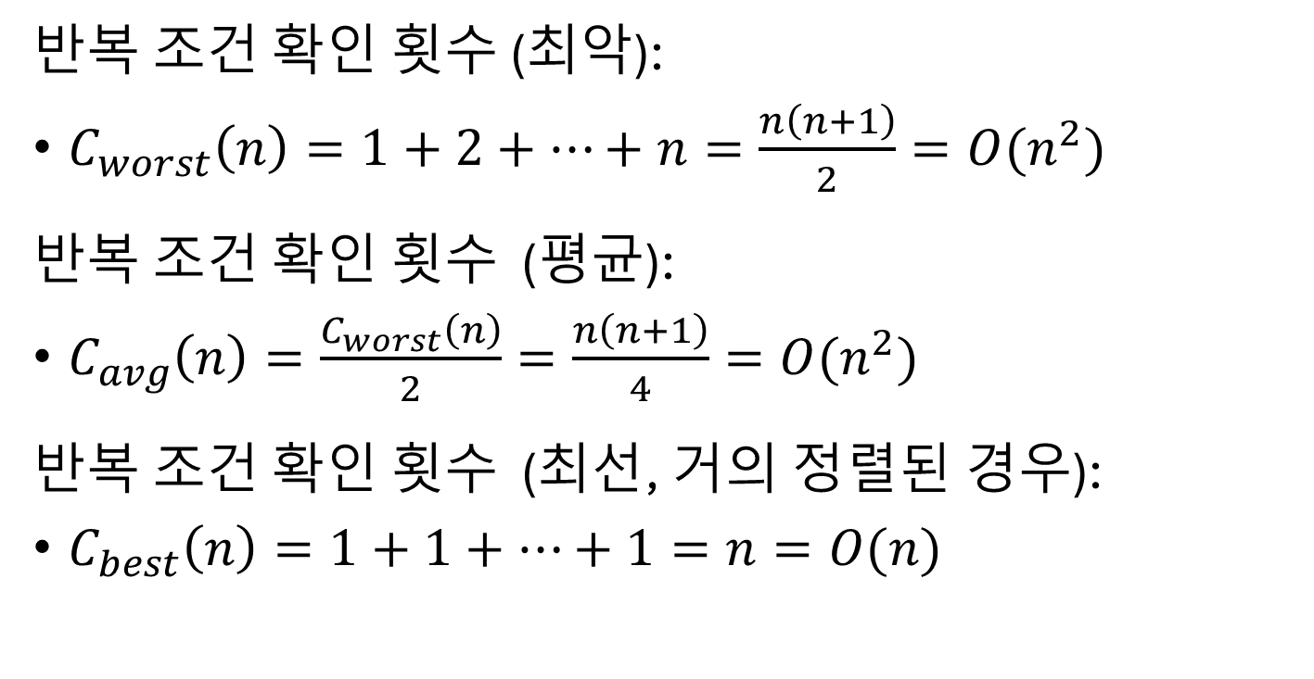
INSERTION_SORT의 시간 복잡도
반복 조건 확인 횟수 (최악):
$C_{worst}\left(n\right)=1+2+…+n=\frac{n\left(n+1\right)}{2}=O(n^{2})$
반복 조건 확인 횟수 (평균):
$C_{avg}\left(n\right)=\frac{C_{worst}\left(n\right)}{2}=\frac{n\left(n+1\right)}{4}=O(n^{2})$
반복 조건 확인 횟수 (최선, 거의 정렬된 경우):
$C_{best}\left(n\right)=1+1+…+1=n=O(n)$

Slide 31
QUICK_SORT vs HEAP_SORT
퀵 정렬은 단순해서 평균 실행 시간이 더 빠르다
힙 정렬은 최악의 경우에도 O(n log n)을 보장한다

Slide 32
하이브리드 정렬 (INTRO_SORT)
퀵 정렬의 평균 성능과 힙 정렬의 최악 성능 결합
n이 작아지면 INSERTION_SORT로 전환
C++의 표준 정렬 함수

Slide 33
INTRO_SORT 과정
1. 퀵 정렬로 분할 정복 수행
2. 재귀 깊이가 일정 수준 이상일 경우 힙 정렬로 전환
3. 데이터 수가 적으면 INSERTION_SORT

Slide 34
INTRO_SORT 시각화
예시: [5, 3, 2, 7, 1] 정렬 과정
삽입 정렬이 실행됨
최종 정렬 결과: [1, 2, 3, 5, 7]

Slide 35
INTRO_SORT
함수 INTRO_SORT(리스트 L, 인덱스 lo, 인덱스 hi,
정수 limit):
만약: hi - lo < 15이면
INSERTION_SORT(L, lo, hi)
아니면 만약: limit == 0이면
HEAP_SORT(L, lo, hi)
아니면:
pivot = PARTITION(L, lo, hi)
INTRO_SORT(L, lo, pivot - 1, limit - 1)
INTRO_SORT(L, pivot + 1, hi, limit - 1)

Slide 36
MERGE SORT
반으로 나눠서 각각 정렬한 후, 정렬하며 합치는 방법

Slide 37
MERGE SORT 과정
1. 배열을 반으로 분할
2. 각 부분에 대해 재귀적으로 정렬
3. 정렬된 두 부분을 합침

Slide 38
MERGE SORT 시각화
예시: [5, 3, 2, 7, 1] 정렬 과정
분할: [5,3] , [2,7,1]
정렬: [3,5] , [1,2,7]
합치기: [1,2,3,5,7]

Slide 39
MERGE_SORT
함수 MERGE_SORT(리스트 L, 인덱스 lo, 인덱스 hi):
만약: lo < hi이면
mid = (lo + hi) / 2
MERGE_SORT(L, lo, mid)
MERGE_SORT(L, mid + 1, hi)
MERGE(L, lo, mid, hi)

Slide 40
MERGE 1 / 4
함수 MERGE(리스트 L, 인덱스 lo, 인덱스 mid,
인덱스 hi):
left_size = mid - lo + 1
right_size = hi - mid
left_q = 새로운 큐(left_size)
right_q = 새로운 큐(right_size)

Slide 41
MERGE 2 / 4
반복: i는 lo부터 mid까지
ENQUEUE(left_q, list->data[i])
반복: i는 mid + 1부터 hi까지
ENQUEUE(right_q, list->data[i])

Slide 42
MERGE 3 / 4
merged = 새로운 리스트(list->data, 0)
반복: !EMPTY(left_q) 그리고 !EMPTY(right_q)일 동안
만약: FRONT(left_q) <= FRONT(right_q)이면
ALIST_PUSH(merged, DEQUEUE(left_q))
아니면:
ALIST_PUSH(merged, DEQUEUE(right_q))

Slide 43
MERGE 4 / 4
반복: !EMPTY(left_q)일 동안
ALIST_PUSH(merged, DEQUEUE(left_q))
반복: !EMPTY(right_q)일 동안
ALIST_PUSH(merged, DEQUEUE(right_q))
삭제: left_q, right_q, merged

Slide 44
MERGE_SORT의 시간 복잡도
MERGE시 시간복잡도:
총 길이가 k인 두 배열을 합칠 때, 비교 k회, 대입 2k회
MERGE 트리 한 층에서: 비교 n회, 대입 2n회
MERGE 트리의 높이인 log n번 반복
총 비교 n log n회, 대입 2n log n회: O(n log n)

Slide 45
MERGE_ vs QUICK_ and HEAP_SORT
MERGE_SORT는 값이 같은 데이터 순서가 보존된다
이미 정렬된 부분을 보존하며 합칠 수 있다
MERGE시 추가 메모리 공간이 필요하다

Slide 46
하이브리드 정렬(POWER_SORT)
MERGE 트리의 왼쪽 끝에서 MERGE 해가는 형태
앞에서부터 정렬된 구간을 찾고, MERGE 해가는 방법
정렬된 구간이 짧으면 INSERTION SORT로 늘림
정렬된 구간들은 스택에 보관
파이썬 정렬 함수에서 쓰임

Slide 47
COUNTING_SORT
데이터의 개수를 세어 정렬하는 방법

Slide 48
COUNTING_SORT 과정
1. 데이터 개수를 세는 배열 생성 및 초기화
2. 각 원소의 개수 세기
3. 출력 배열에 정렬된 원소 배치

Slide 49
COUNTING_SORT 시각화
예시: [5, 5, 2, 2, 1] 정렬 과정
최대값: 5
카운트 배열: [0, 1, 2, 0, 0, 2]
최종 정렬 결과: [1, 2, 2, 5, 5]

Slide 50
COUNTING_SORT
함수 COUNTING_SORT(리스트 L, 정수 max_value):
count = 새로운 배열(max_value + 1) // 0으로 초기화
반복: value는 L의 모든 데이터
count[value] += 1
sorted = 새로운 리스트(L->data, 0)
반복: value는 0부터 max_value까지
반복: count[value]번
ALIST_PUSH(sorted, value)
삭제: count, sorted

Slide 51
COUNTING_SORT의 시간 복잡도
개수 배열 초기화의 시간복잡도:
O(k)
데이터 개수 세기:
O(n)
총 O(n + k)

Slide 52
요약
heap sort: O(n log n)
quick sort: 평균 O(n log n), 최악 O(n^2)
insertion sort: 최선 O(n), 평균 및 최악 O(n^2)
merge sort: O(n log n)
counting sort: O(n + k)

